Slide 1

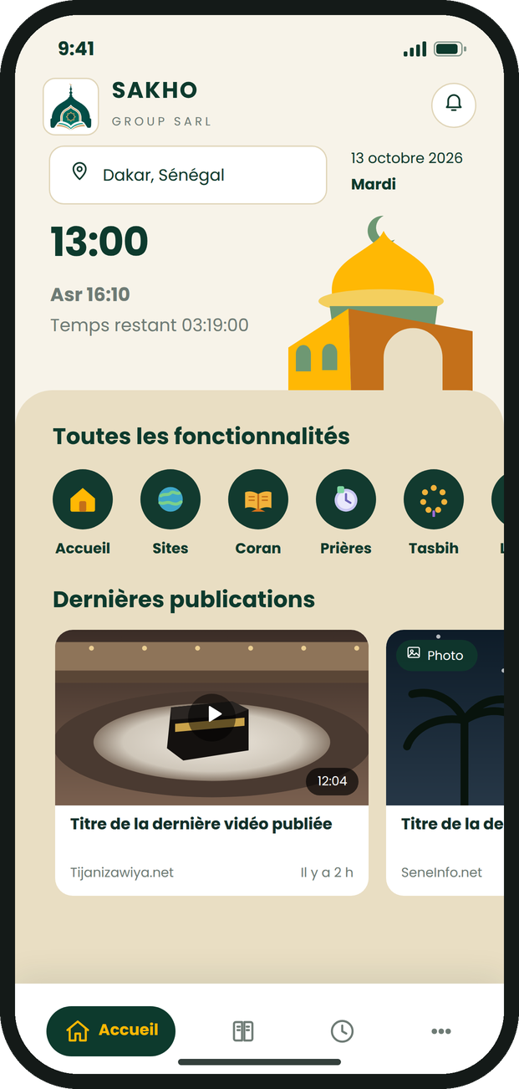
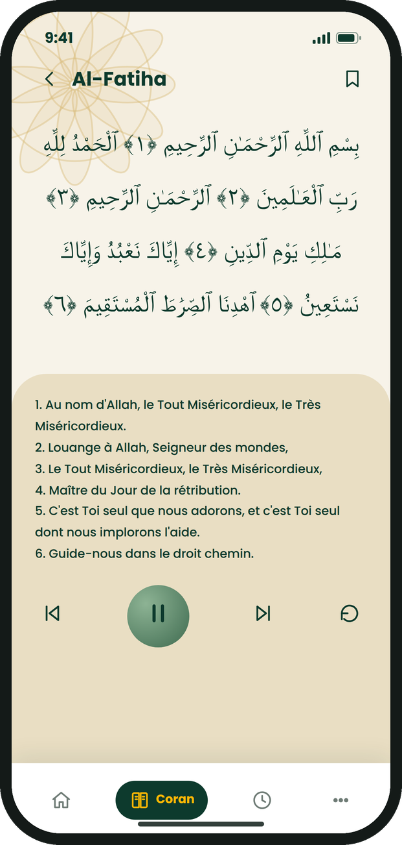
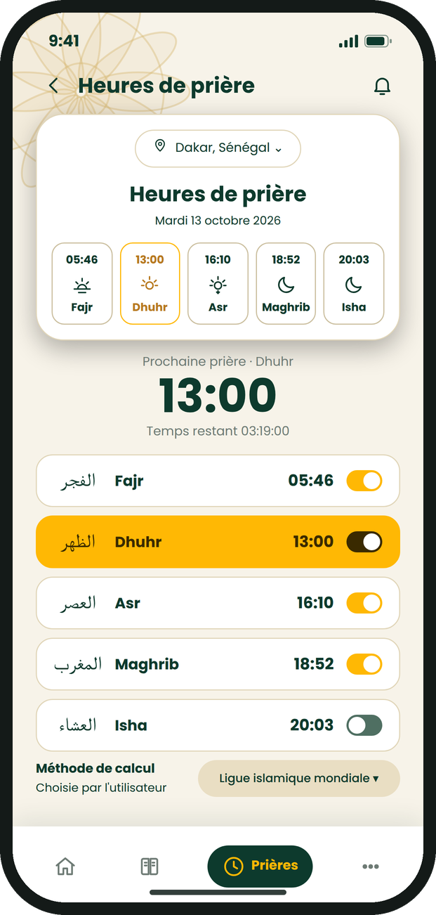
CONCEPTION UI / UX
SAKHO GROUP SARL
Maquettes de l'application mobile islamique
Accueil · Sites · Coran · Prières · Tasbih · Livres et cours · Voyage

Slide 2
SAKHO GROUP SARL / UI·UX / 02
Accueil
Les dernières vidéos et photos des sites, toutes avec la même affiche.
Contenu & interactions
Heure de la prochaine prière et temps restant
7 fonctionnalités en cercles : Accueil, Sites, Coran, Prières, Tasbih, Livres, Voyage
Dernières publications des sites : affiche 16:9 (vidéo ou photo) avec le texte en dessous
Même carte pour une image et pour une vidéo ; les infos sont récupérées automatiquement sur les sites
Invocation du jour et barre du bas : Accueil, Coran, Prières, Plus
LES 7 PAGES
1
2
3
4
5
6
7
Page d'index →
SAKHO GROUP SARL / UI·UX

Slide 3
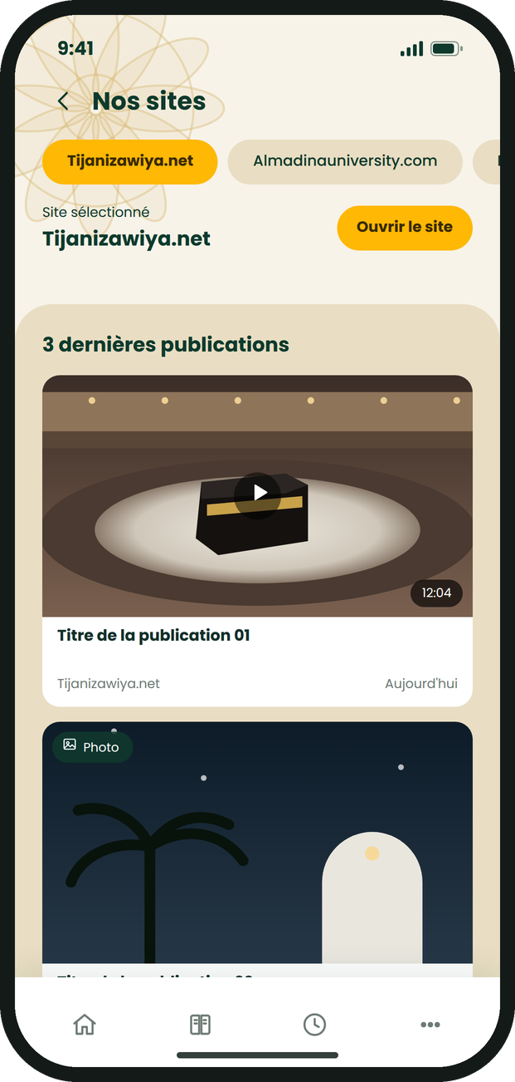
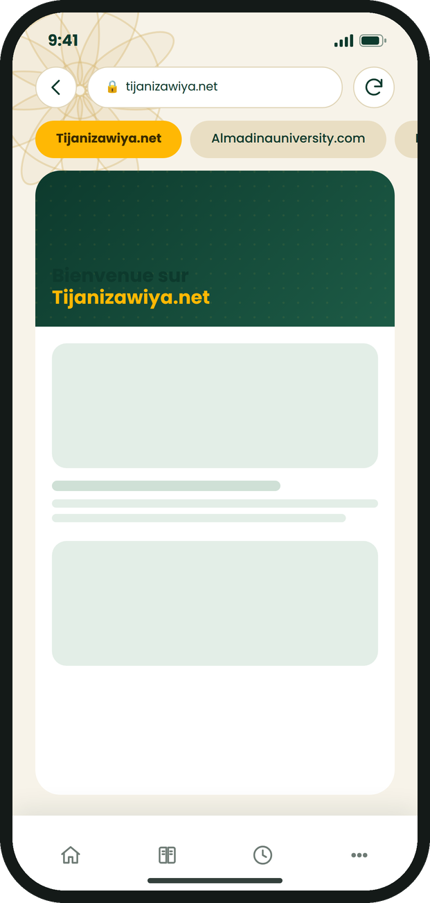
SAKHO GROUP SARL / UI·UX / 03
Sites
Un bouton par site : on retrouve les publications avec le même format qu'à l'accueil.
Contenu & interactions
4 sites : Tijanizawiya.net, Almadinauniversity.com, Icfaonline.com, SeneInfo.net
Les 3 dernières publications du site choisi, même carte que l'accueil
« Ouvrir le site » affiche le site dans l'application
Contenus gérés uniquement depuis les sites
Publications du site
Site ouvert dans l'application
LES 7 PAGES
1
2
3
4
5
6
7
Page d'index →
SAKHO GROUP SARL / UI·UX

Slide 4
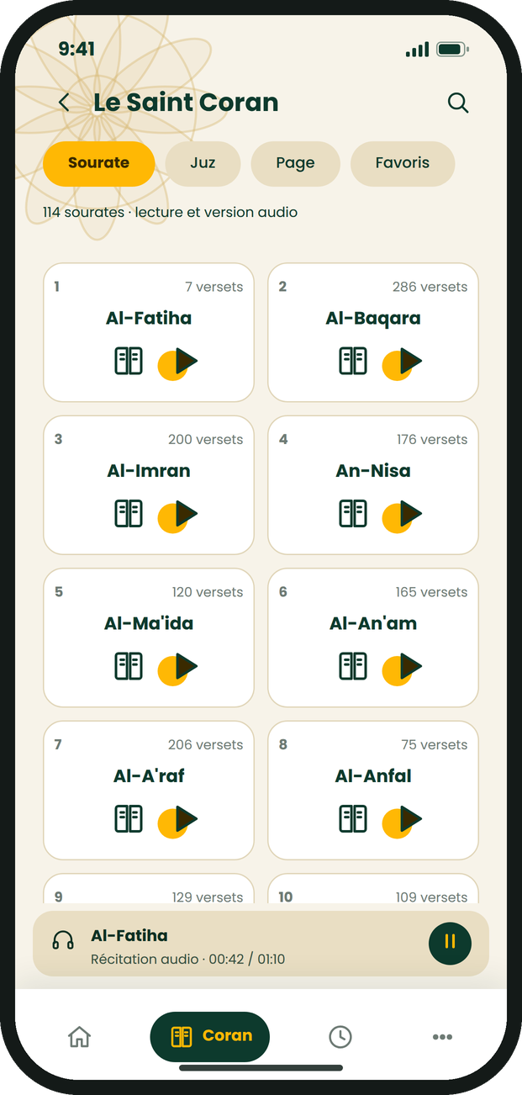
SAKHO GROUP SARL / UI·UX / 04
Coran
Toutes les sourates, à lire et à écouter.
Contenu & interactions
Liste complète des 114 sourates avec le nombre de versets
Sur chaque sourate : lire (livre) ou écouter (bouton jaune)
Lecteur audio réduit au-dessus de la barre du bas
Lecture : texte arabe, traduction française, audio synchronisé
Favoris, marque-pages, mode nuit
114 sourates + audio
Lecture et récitation
LES 7 PAGES
1
2
3
4
5
6
7
Page d'index →
SAKHO GROUP SARL / UI·UX

Slide 5
SAKHO GROUP SARL / UI·UX / 05
Heures de prière
Basée sur le modèle « Ramadan Timings » fourni.
Contenu & interactions
Les 5 prières en cases, la prière en cours entourée
Calcul automatique selon la localisation, méthode au choix
Notification activable pour chaque prière
Prochaine prière avec temps restant
LES 7 PAGES
1
2
3
4
5
6
7
Page d'index →
SAKHO GROUP SARL / UI·UX

Slide 6
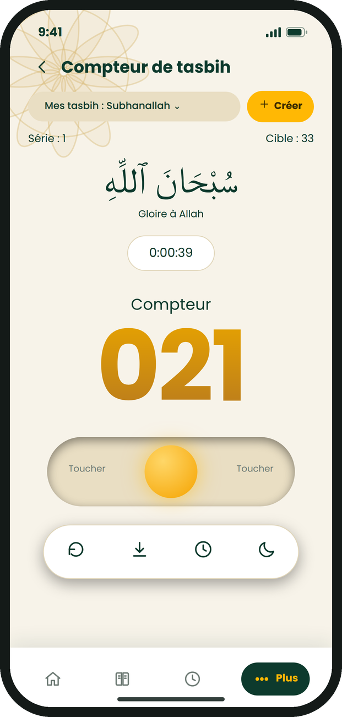
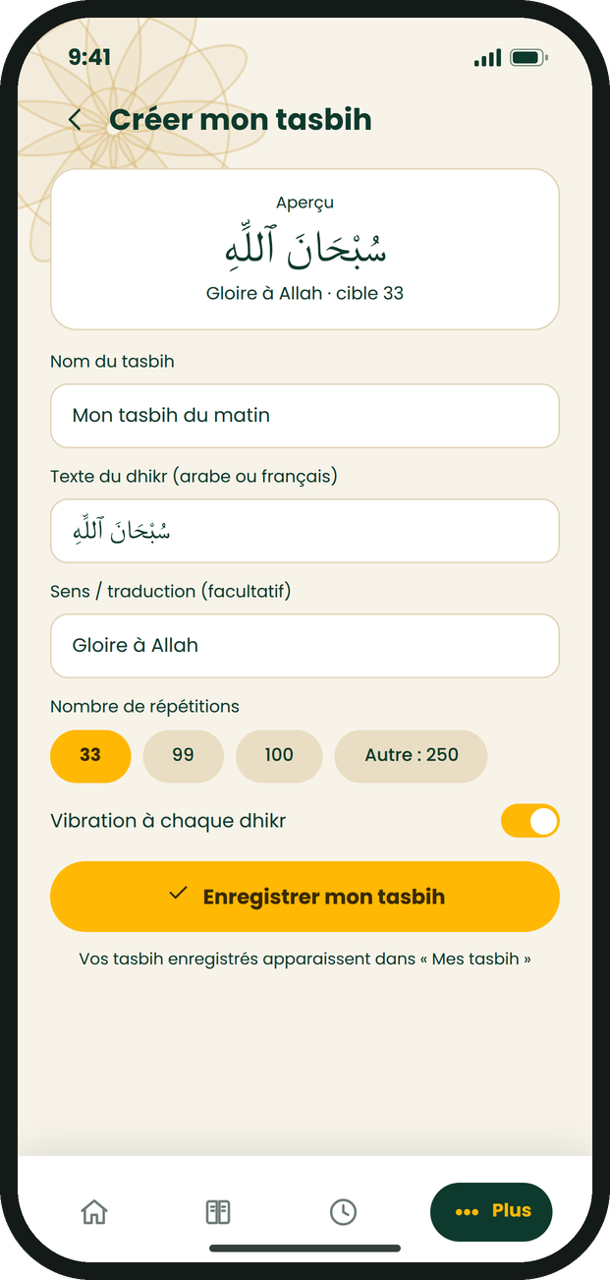
SAKHO GROUP SARL / UI·UX / 06
Tasbih
Le compteur du modèle, avec la possibilité de créer son propre tasbih.
Contenu & interactions
Grand compteur doré, minuteur, curseur à toucher, barre d'actions
« Mes tasbih » : choisir un tasbih enregistré
« Créer » : nom, texte du dhikr, sens, nombre de répétitions (33, 99, 100 ou autre)
Aperçu avant d'enregistrer
Compteur
Créer mon tasbih
LES 7 PAGES
1
2
3
4
5
6
7
Page d'index →
SAKHO GROUP SARL / UI·UX

Slide 7
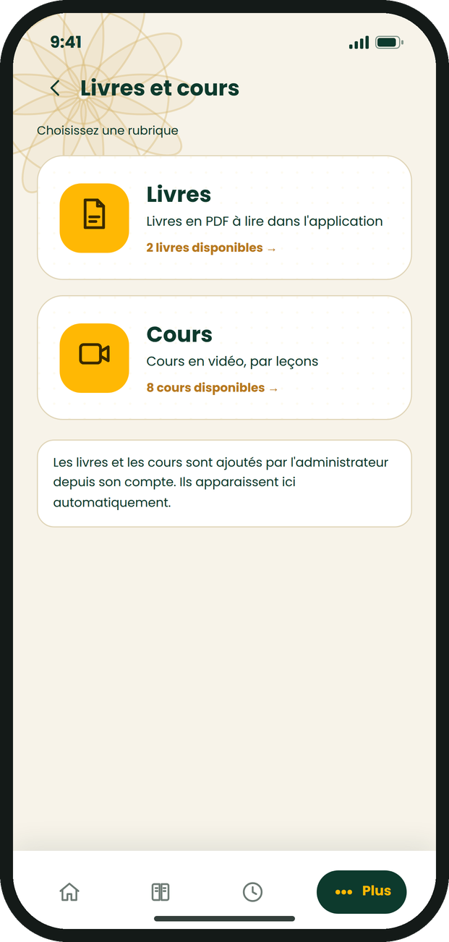
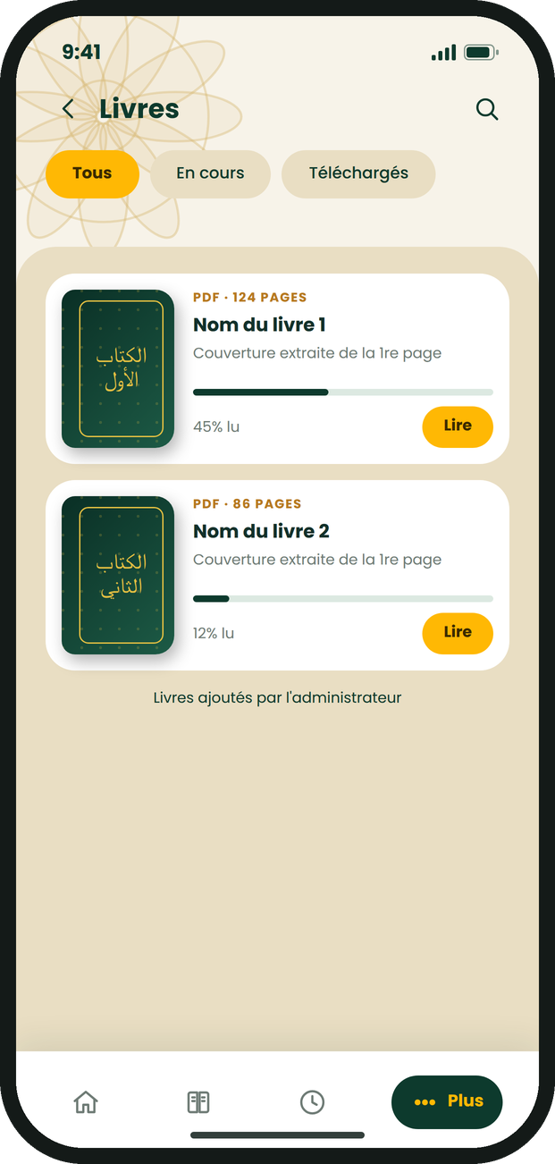
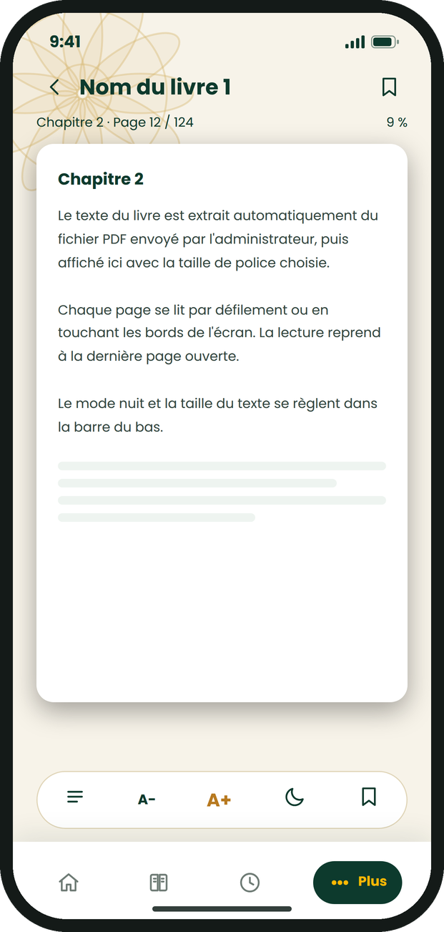
SAKHO GROUP SARL / UI·UX / 07
Livres et cours
À l'entrée, l'utilisateur choisit : Livres ou Cours.
Contenu & interactions
Deux grandes cartes : Livres (PDF) et Cours (vidéos)
Livres : nom du livre, couverture prise sur la 1re page du PDF
Le texte du PDF est extrait et affiché dans le lecteur
Taille du texte, mode nuit, reprise de la lecture
Livres et cours ajoutés par l'administrateur
Choix
Livres
Lecteur PDF
LES 7 PAGES
1
2
3
4
5
6
7
Page d'index →
SAKHO GROUP SARL / UI·UX

Slide 8
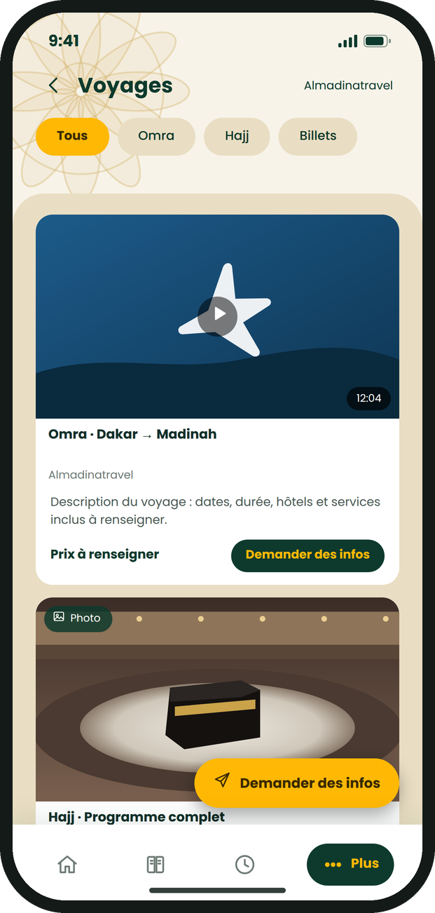
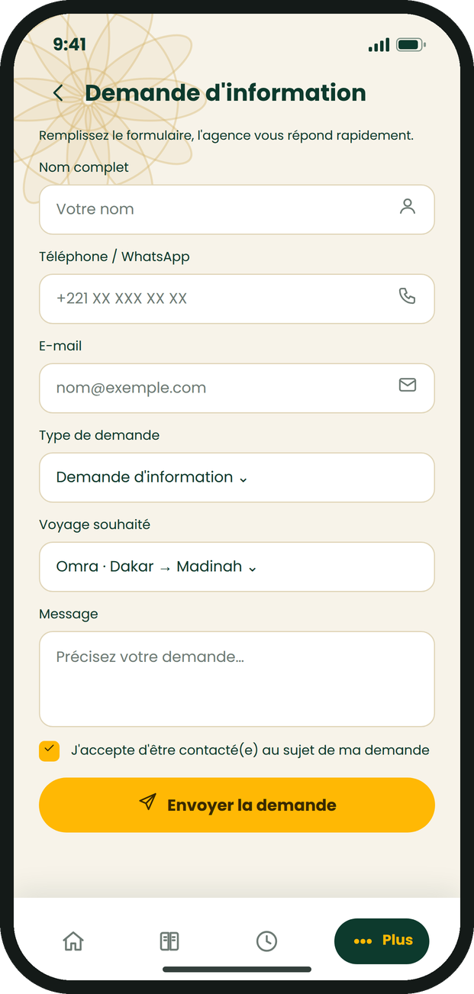
SAKHO GROUP SARL / UI·UX / 08
Voyage
Prospectus de voyage en images et vidéos, avec un texte, et un formulaire de demande.
Contenu & interactions
Offres avec affiche (image ou vidéo) et texte de présentation
Filtres : Omra, Hajj, billets
Bouton « Demander des infos » sur chaque offre
Formulaire : nom, téléphone, e-mail, type de demande, voyage, message
La demande est envoyée à l'agence
Prospectus
Formulaire
LES 7 PAGES
1
2
3
4
5
6
7
Page d'index →
SAKHO GROUP SARL / UI·UX

Slide 9
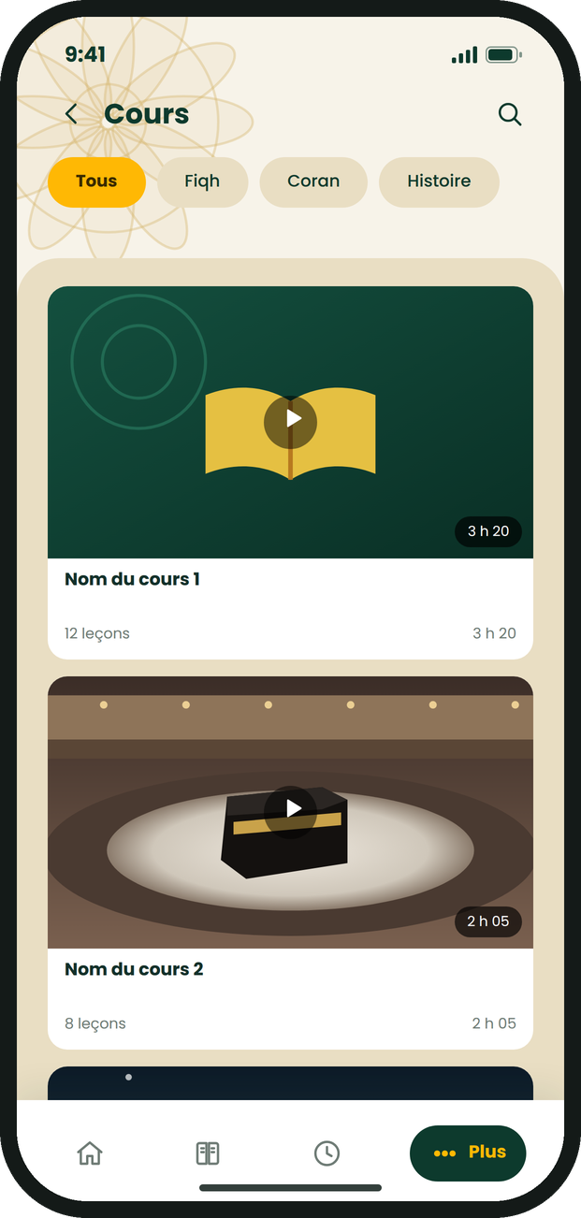
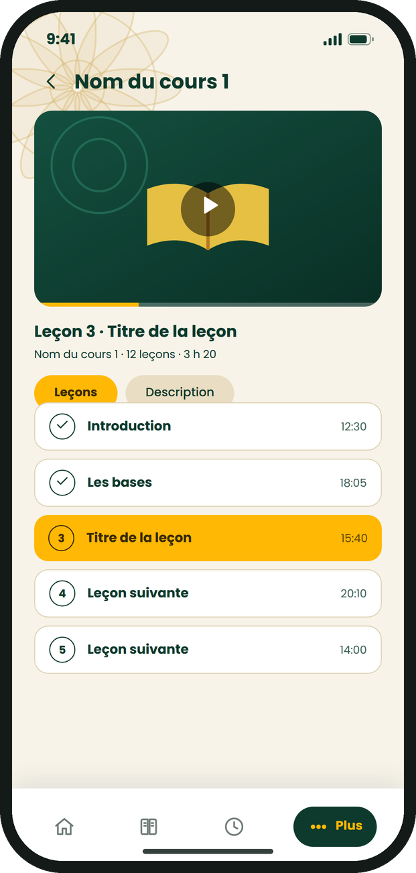
SAKHO GROUP SARL / UI·UX / 09
Cours
Suite de « Livres et cours » : les cours en vidéo.
Contenu & interactions
Chaque cours a un nom, une affiche, le nombre de leçons et la durée
Filtres par rubrique
Lecteur vidéo avec la liste des leçons et leur progression
Cours ajoutés par l'administrateur
Liste des cours
Cours et leçons
LES 7 PAGES
1
2
3
4
5
6
7
Page d'index →
SAKHO GROUP SARL / UI·UX

Slide 10
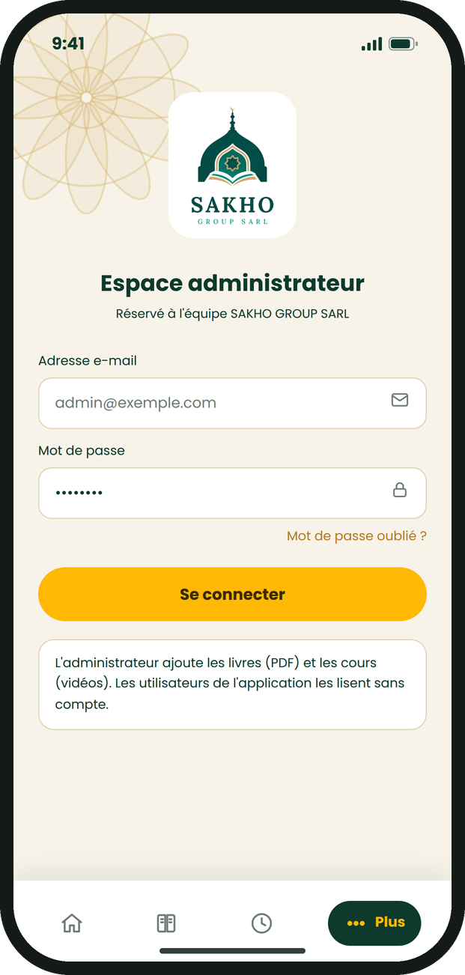
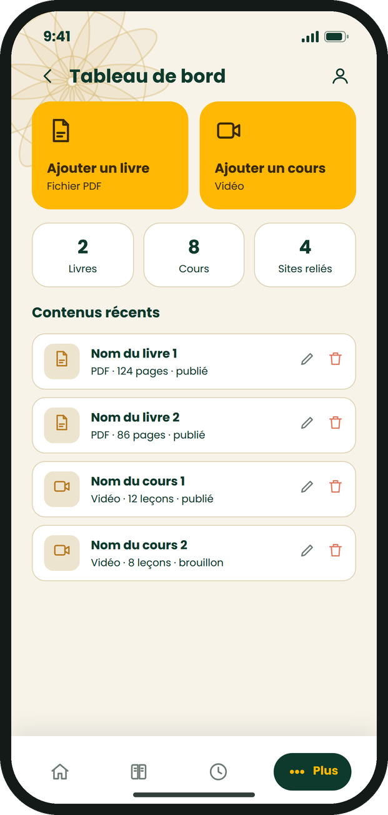
SAKHO GROUP SARL / UI·UX / 10
Compte administrateur
Le compte admin sert à intégrer les livres et les cours.
Contenu & interactions
Connexion par e-mail et mot de passe
Tableau de bord : nombre de livres, de cours, de sites reliés
Boutons « Ajouter un livre » et « Ajouter un cours »
Contenus récents avec modifier et supprimer
Connexion
Tableau de bord
LES 7 PAGES
1
2
3
4
5
6
7
Page d'index →
SAKHO GROUP SARL / UI·UX

Slide 11
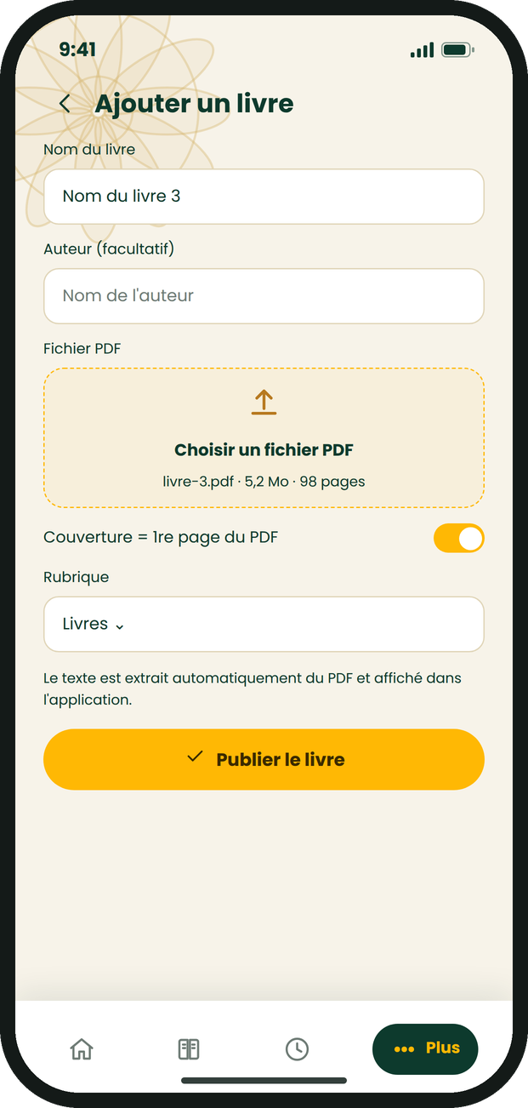
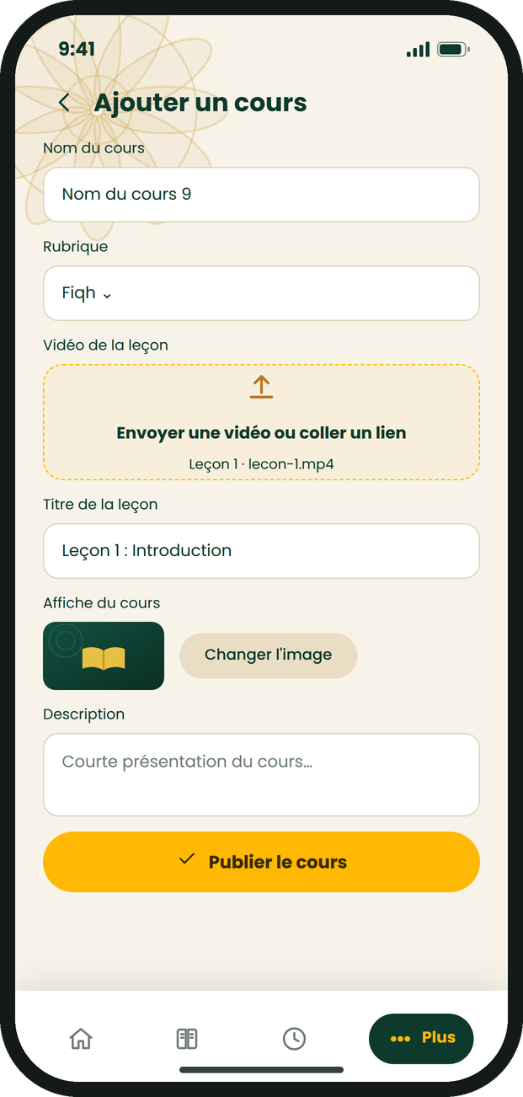
SAKHO GROUP SARL / UI·UX / 11
Ajout par l'admin
Deux formulaires pour publier du contenu.
Contenu & interactions
Livre : nom, auteur, fichier PDF, couverture automatique, rubrique
Cours : nom, rubrique, vidéo ou lien, titre de la leçon, affiche, description
Publication immédiate dans l'application
Ajouter un livre (PDF)
Ajouter un cours (vidéo)
LES 7 PAGES
1
2
3
4
5
6
7
Page d'index →
SAKHO GROUP SARL / UI·UX

Slide 12
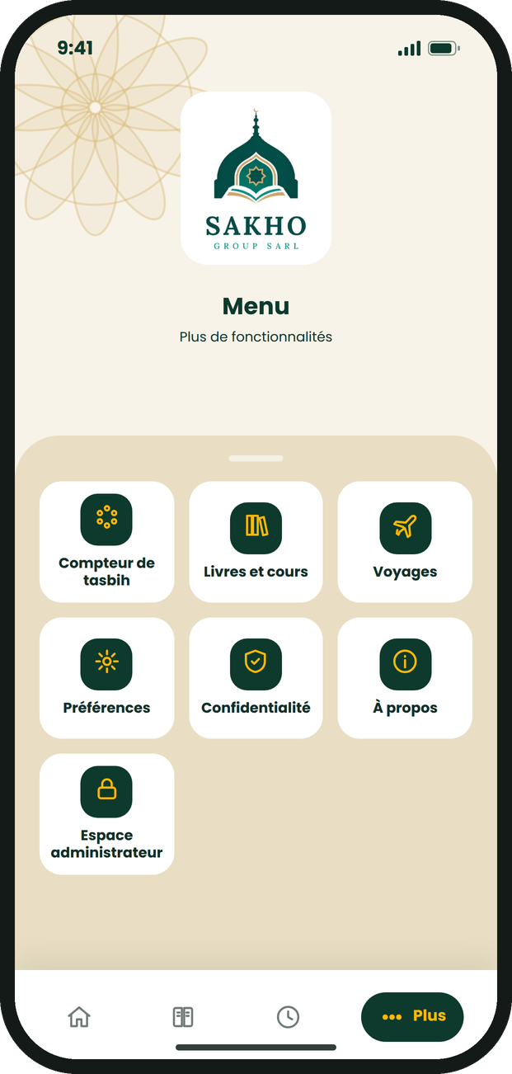
SAKHO GROUP SARL / UI·UX / 12
Menu Plus
L'onglet « Plus » regroupe les autres fonctionnalités.
Contenu & interactions
Compteur de tasbih, livres et cours, voyages
Préférences, confidentialité, à propos
Accès à l'espace administrateur
LES 7 PAGES
1
2
3
4
5
6
7
Page d'index →
SAKHO GROUP SARL / UI·UX

Slide 13
SAKHO GROUP SARL / UI·UX / FORMAT
Format des publications
{
"id": "tz-2026-0142",
"site": "tijanizawiya.net",
"type": "video",
"titre": "Titre de la vidéo",
"affiche": "https://…/affiche.jpg",
"media_url": "https://…/video.mp4",
"duree": "12:04",
"date": "2026-10-13T09:12:00Z",
"url": "https://tijanizawiya.net/…"
}
Un seul format pour les vidéos et les photos des 4 sites : l'application le lit pour remplir l'accueil et la page Sites.
id
Identifiant unique
site
tijanizawiya.net, seneinfo.net…
type
video ou image
titre
90 caractères maximum
affiche
Image 16:9, 1280 × 720 px mini
media_url
Lien de la vidéo (type video)
duree
Durée, ex. 12:04 (vidéo)
date
Date de publication (ISO 8601)
Règles d'affichage : même carte pour image et vidéo (affiche 16:9, badge durée ou « Photo », titre sur 2 lignes, nom du site, date). Si le site ne fournit pas ce format, un petit adaptateur par site le convertit (flux RSS ou API du site).
url
Lien de la page sur le site
LES 7 PAGES
1
2
3
4
5
6
7
Page d'index →
SAKHO GROUP SARL / UI·UX

Slide 14
SAKHO GROUP SARL / UI·UX / SYNTHÈSE
Palette et principes
#F7F3E9
#E9DEC3
#0D3A2D
#FFB804
#C46F18
#FFFFFF
Fond de l'application
Panneau sable
Vert émeraude
Jaune (actions)
Orange (mosquée)
Cartes et tuiles
Principes de design
À valider avant le développement
Fond beige, panneau sable arrondi, vert émeraude et jaune
Même carte d'affiche pour toutes les publications
Barre du bas : Accueil, Coran, Prières, Plus
Poppins ; texte arabe en Amiri / Noto Naskh
Contenus gérés par l'administrateur et par les sites
Adresses exactes et format des flux des 4 sites
Récitateur(s) audio et traduction française du Coran
Droits de diffusion des livres et des cours
Nom de l'application dans les stores
Contenus de la page Voyage et destinataire des demandes
LES 7 PAGES
1
2
3
4
5
6
7
Page d'index →
SAKHO GROUP SARL / UI·UX

Slide 15
SAKHO GROUP SARL / UI·UX / INDEX
Les 7 pages
Touchez une page pour ouvrir directement sa diapositive.
1 Accueil
2 Sites
3 Coran
4 Prières
5 Tasbih
6 Livres et cours
7 Voyage
LES 7 PAGES
1
2
3
4
5
6
7
Page d'index →
SAKHO GROUP SARL / UI·UX

